Slide 1
COLLECTION FRAMEWORK
PRESENT: MR. Thiện
Course: C0221H1.

Slide 2
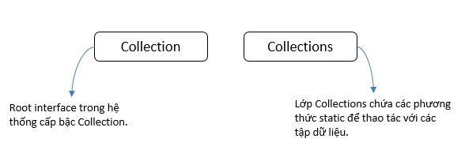
COLLECTION TRONG JAVA
Collection trong java là một root interface trong hệ thống cấp bậc Collection. Java Collection cung cấp nhiều interface (Set, List, Queue, Deque vv) và các lớp (ArrayList, Vector, LinkedList, PriorityQueue, HashSet, LinkedHashSet, TreeSet vv).
Collections trong java là một khuôn khổ cung cấp một kiến trúc để lưu trữ và thao tác tới nhóm các đối tượng.

Slide 3
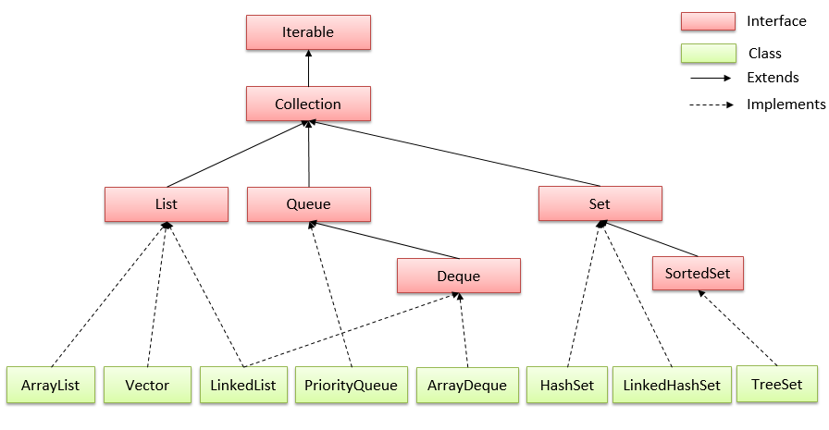
HỆ THỐNG CẤP BẬC COLLECTION

Slide 4
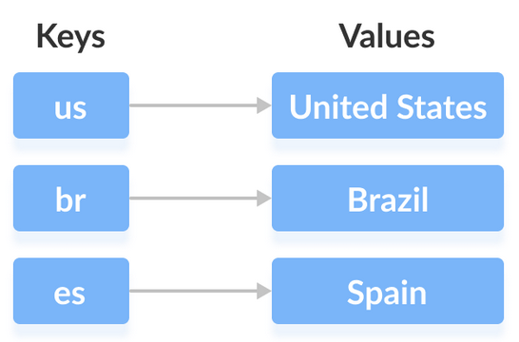
Map trong Java Collection Framework
Map là cấu trúc dữ liệu lưu trữ danh sách các cặp key/value
Map cho phép thực hiện các hành động truy xuất, xoá và cập nhật các cặp key/value rất hiệu quả thông qua việc sử dụng key
Map không cho phép 2 key trùng lặp
Mỗi key tương ứng với một value
Một cặp key-value được gọi là một Entry

Slide 5
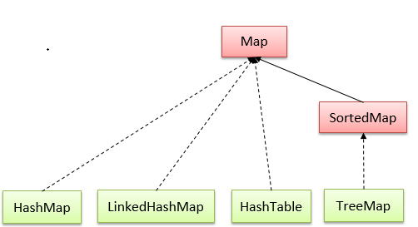
Phân loại Map
HashMap: Tối ưu cho các thao tác tìm kiếm, thêm và xoá
LinkedHashMap: Kế thừa HashMap, hỗ trợ sắp xếp các entry
TreeMap: Tối ưu cho thao tác duyệt qua các entry theo trật tự sắp xếp của các key

Slide 6
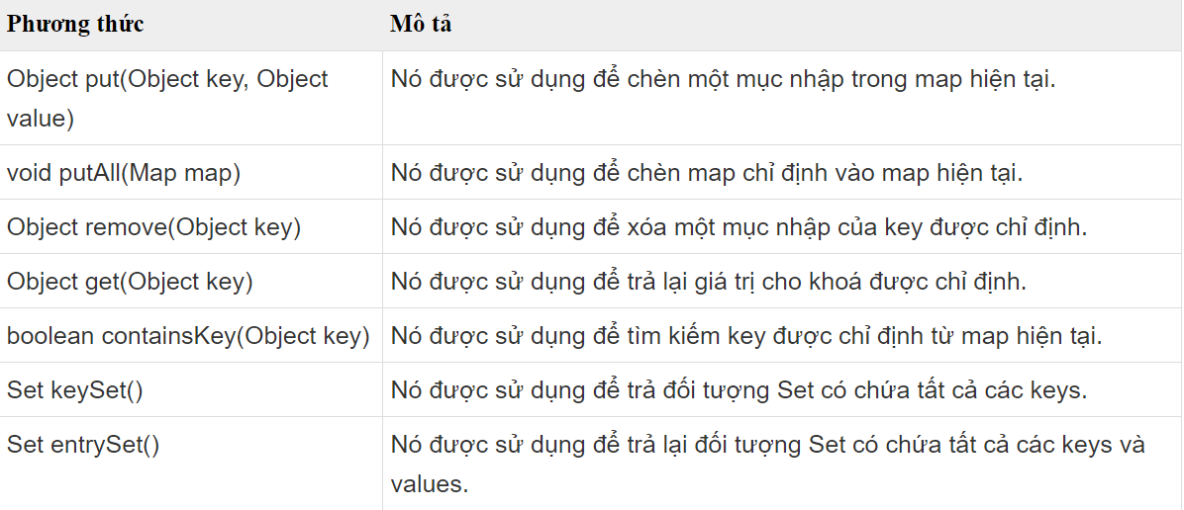
Phương thức trong Map

Slide 7
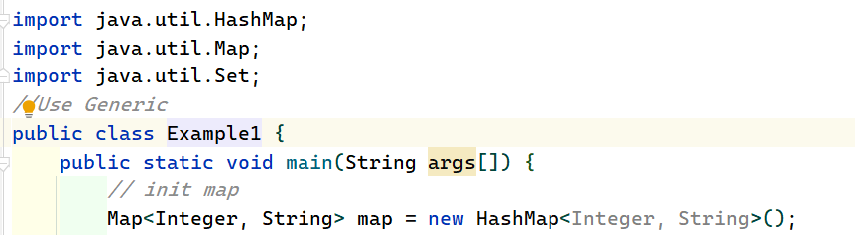
Khởi tạo lớp HashMap trong Java
Ta import gói thư viện java.util.HashMap của Java

Slide 8
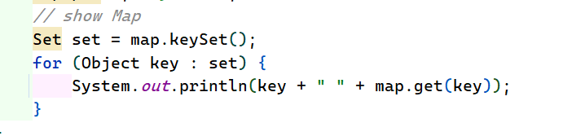
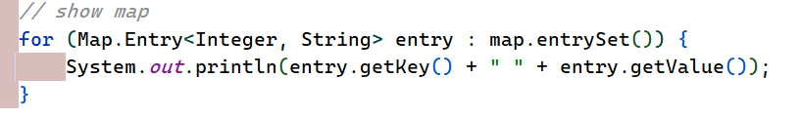
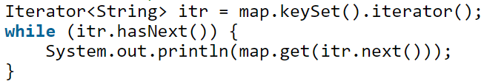
Bạn có thể dùng lệnh System.out.println(hashMap) để hiển thị thông tin đối tượng HashMap.
Sử dụng vòng for để duyệt qua các phần tử của HashMap
Sử dụng Map.Entry interface – duyệt các phần tử HashMap
Sử dụng Iterator

Slide 9


Slide 10
BINARY TREE – CÂY NHỊ PHÂN
Không giống như Arrays (mảng), Linked Lists (danh sách liên kết), Stack (ngăn xếp) và Queues (hàng đợi) đều là các cấu trúc dữ liệu dạng tuyến tính (linear data structures), Trees là cấu trúc dữ liệu dạng phân cấp.
Node ở trên cùng được gọi là root (gốc) của tree, các node có quan hệ cha con
Binary Tree (Cây nhị phân) là cây mà mỗi node có 0, 1 hoặc 2 cây con (subtree)
2 cây con được gọi lần lượt là left-subtree (cây con trái) và right-subtree (cây con phải)

Slide 11
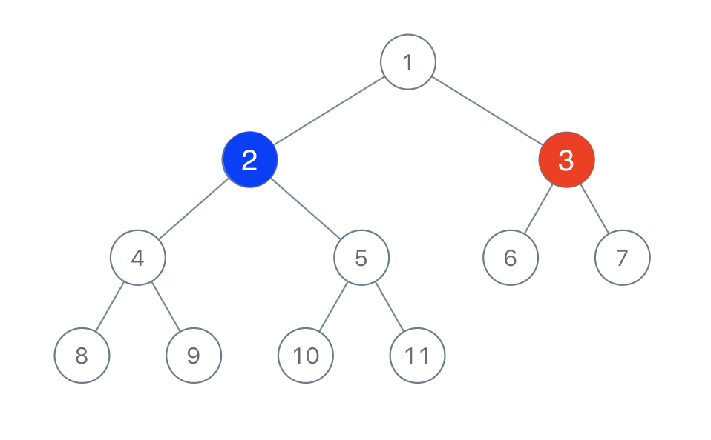
Độ dài của đường đi (length of the path) là số lượng các cạnh
Chiều sâu của node là độ dài của đường đi tính từ root node đến node đó
Node anh em (sibling) là các node có cùng node cha
Node không có node con thì gọi là node lá (leaf node)
Chiều cao của cây là độ dài của đường đi từ node gốc đến node lá

Slide 12
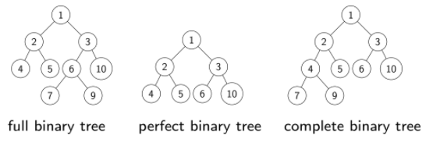
Về cơ bản chúng ta có 3 loại cây nhị phân:
Full binary tree: Những node không phải nút lá đều có 2 con trái và phải.
Complete binary tree: Tất cả các tầng đều chứa đầy nodes ngoại trừ tầng cuối có thể đầy hoặc không nhưng các node tầng cuối phải đc xếp lần lượt từ trái đến phải.
Perfect binary tree: tất cả nodes đều có 2 con và các nút lá ở cùng một level.

Slide 13
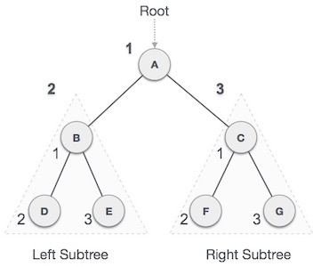
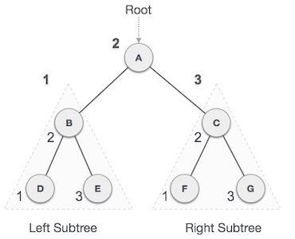
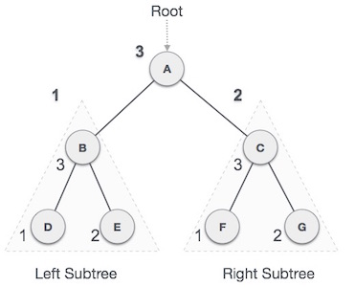
Duyệt tiền thứ tự cây con gốc A
Nếu Cây là rỗng Return
Thăm A
Duyệt tiền thứ tự cây con gốc L
Duyệt tiền thứ tự cây con gốc R
Duyệt trung thứ tự cây con gốc A
Nếu Cây là rỗng Return
Duyệt trung thứ tự cây con gốc L
Thăm A
Duyệt trung thứ tự cây con gốc R
Duyệt hậu thứ tự cây con gốc A
Nếu Cây là rỗng Return
Duyệt hậu thứ tự cây con gốc L
Duyệt hậu thứ tự cây con gốc R
Thăm A

Slide 14
ỨNG DỤNG CHÍNH CỦA TREE
1. Cung cấp khả năng xử lý/thao tác với dữ liệu ở dạng phân cấp (hierachical data).
2. Làm cho việc tìm kiếm dữ liệu/thông tin trở nên dễ dàng hơn.
3. Cung cấp khả năng xử lý/thao tác với các danh sách dữ liệu đã được sắp xếp (sorted lists of data).
4. Đóng vai trò như là một workflow (quy trình làm việc) trong quá trình hợp lại/ghép lại các hình ảnh kỹ thuật số nhằm tạo ra các hiệu ứng hình ảnh.
5. Được sử dụng trong các thuật toán định tuyến/tìm đường (router algorithms).
6. Cho phép hình thành nên một cấu trúc dữ liệu có khả năng đưa ra các quyết định khác nhau ở các giai đoạn khác nhau (multi-stage decision-making).

Slide 15
BINARY SEARCH TREE
Phần cây con bên trái của một node nào đó chỉ chứa các nodes có key (giá trị/data) nhỏ hơn key của node đó.
Phần cây con bên phải của một node nào đó chỉ chứa các nodes có key (giá trị/data) lớn hơn key của node đó.
Mỗi phần cây con bên trái và phần cây con bên phải cũng phải là một Binary Search Tree. Không được có các nodes trùng lặp (?)

Slide 16
Thao tác tìm kiếm ở trong Binary Search Tree
1. Bắt đầu từ node root
2. So sánh giá trị muốn tìm với giá trị của node root, nếu nhỏ hơn root thì tiếp tục đệ quy cho phần cây con bên trái của cây ban đầu, ngược lại, nếu lớn hơn root thì đệ quy với phần cây con bên phải của cây.
3. Nếu phần tử cần tìm được tìm thấy thì return true, ngược lại return false.

Slide 17
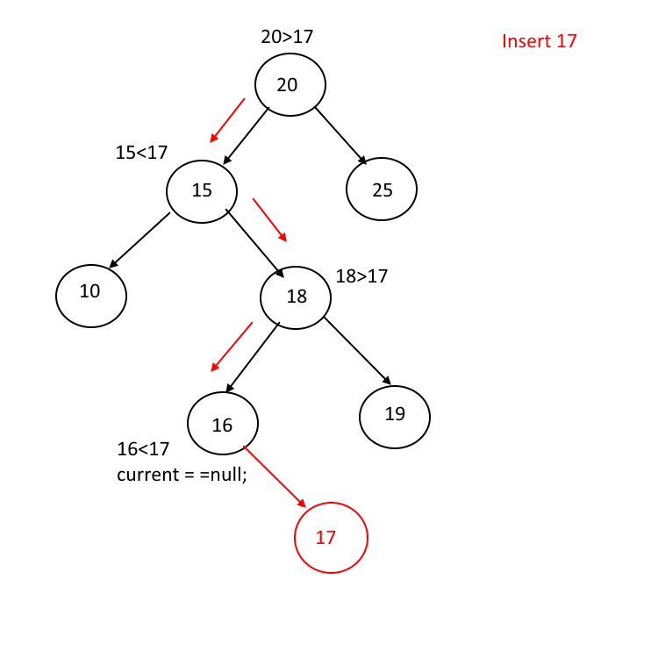
THAO TÁC THÊM MỘT KEY BST
Một key mới sẽ luôn luôn được chèn vào BST dưới dạng một node lá. Chúng ta sẽ bắt đầu tìm kiếm từ node root cho đến khi gặp được một node lá. Khi tìm thấy một node lá, node mới sẽ được chèn thêm vào BST làm node con của node lá này.

Slide 18
THAO TÁC XÓA BST
1. Node cần xóa là một node lá: Lúc này ta đơn giản là chỉ cần xóa node lá này khỏi cây.
50 50
/ \ delete(20) / \
30 70 ———> 30 70
/ \ / \ \ / \
20 40 60 80 40 60 80
2. Node cần xóa chỉ có duy nhất một node con của nó: Sao chép giá trị của node con và gán giá trị này vào node cần xóa, sau đó xóa node con khỏi cây.
50 50
/ \ delete(30) / \
30 70 ———> 40 70
\ / \ / \
40 60 80 60 80

Slide 19
3. Node cần xóa có đủ cả hai node con của nó: Việc đầu tiên cần làm là tìm kiếm ở trong cây nhị phân, node kế thừa có giá trị nhỏ hơn (hoặc lớn hơn, tùy theo thứ tự hiện có của cây là: Các nodes có giá trị nhỏ hơn node root – node Root – Các nodes có giá trị lớn hơn node root, hay ngược lại) gần nhất so với node cần xóa. Sao chép lại giá trị của node kế thừa thỏa mãn yêu cầu đã tìm được và gán giá trị này vào node cần xóa, sau đó xóa đi node kế thừa đã tìm được ở bước đầu.
50 60
/ \ delete(50) / \
40 70 ———> 40 70
/ \ \
60 80 80

